Slide 1
Chapter 5: Prior-independent Approximation
Presentation by: Tal Bar and Tal Gerbi
Based on the book by J. Hartline: Approximation in Economic Design
Seminar in Auctions and Mechanism Design supervised by Amos Fiat

Slide 2

Motivation
We already know how to design an optimal mechanism when we have prior knowledge about the distribution.
But what if this knowledge is unavailable?
  1. Market Analysis
  2. Use our prior knowledge on the agents
Notes:
אופציה הראשונה: היא ההיכרות הקודמת של ה-designer עם הסוכנים האלה (או דומים להם). הבעיה בהשקפה זו שהסוכנים הראשונים יכלו לתכנן את האסטרטגיה שלהם מתוך ידיעה שהמידע והתכונות שלהם לא יוכלו להיות מנוצלות ע"י ה-designer לאחר מכן.
האופציה השנייה היא ניתוח השוק (market analysis). ה-designer יכול לשכור את השירות של חברה אשר תנתח את השוק (ע"י סקר) ותספק לו הערכה הסתברותית על תכונות הסוכנים

Slide 3

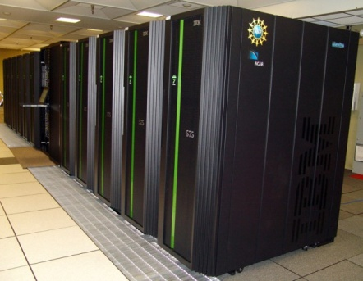
Market Analysis
We can hire a marketing firm to survey the market
The problem: not very useful for large markets, and not practical for small markets
Example: Laptops vs. Super Computers
  Laptops - posted-pricing mechanism
  Super Computers – not enough samples
Notes:
בניגוד לשוק הגדול של מחשבים אישיים, יש שוק מצומם של מחשבי-על. כיום יש בערך 5 ארגונים בכל העולם שמוכרים מחשבי-על. נשאלת השאלה כיצד ה-designer יתכנן מכניזם אופטימאלי על מנת למכור את מחשבי-העל ? תחילה, אפילו אם ערכם של הסוכנים בא מהתפלגות מסוימת, הדרך היחידה לדגום את התפלגות היא לראיין את הסוכנים עצמם. שנית, אפילו אם היינו מראיינים את הסוכנים אז המידע בסוף מגיע רק מ-5 מקומות. זה כאמור מספיק בקושי עבור ניתוח סטטיסטי אשר יוכל להעריך את התפלגויות הערכים של הסוכנים בצורה מהימנה

Slide 4
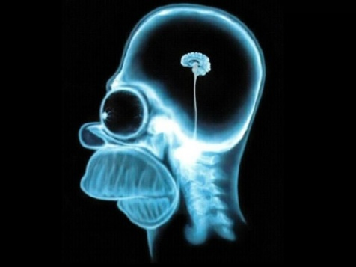
Prior knowledge on the agents
We can use a prior knowledge we have on the agents
The problem: the agents may strategize so the information about them cannot be exploited by the designer
As we already know this won’t lead to truth telling, so the VSM (virtual surplus mechanism) can’t be applied efficiently.
The outcome: we will be far from the optimal revenue

Slide 5

Topics for Today
Resource Augmentation
  Increase the number of agents in order to increase revenues
Single-sample Mechanisms
  Use one-single sample instead of a infeasible large market analysis.
Prior-independent Mechanisms
  Perform small amount of market analysis as the mechanism runs

Slide 6
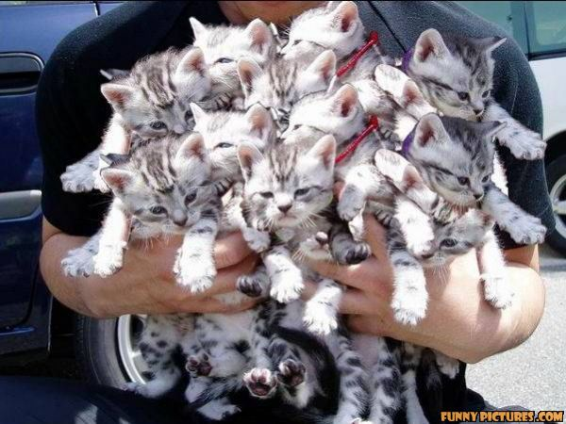
Resource Augmentation
  Increasing the number of agents increases the profit of the surplus maximizing mechanism
  With Resource Augmentation, the designer is not required to know the prior distribution, hence, he only needs to attract more agents.
Notes:
בחלק זה אנו נתאר את התוצאה הקלאסית של התיאוריה של מכירה פומבית, אשר תראה שאם יש מעט יותר תחרות ב surplus maximizing mechanism הרווחים יגדלו לעומת הרווח ללא הגברת התחרות
הגברת התחרות במעט יכולה להבטיח רווחים טובים, עבור מנגנון אשר מושתת על prior-independent. ה-designer אינו צריך לדעת את ההתפלגות המקדימה של השוק ועליו רק למשוך אליו יותר סוכנים להשתתף.

Slide 7

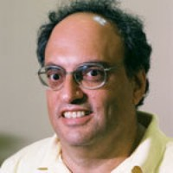
Single Item Auctions
Klemperer
Theorem 5.1 - Bulow Klemperer theorem.
For i.i.d., regular, single-item environments, the expected revenue of the second-price auction on n+1 agents is at least the expected revenue of the optimal auction on n agents.
Example: laptops auction.
Bulow
exp_rev(M_{n}^{opt}) ≤ exp_rev(M_{n+1}^{VCG})

Slide 8

Proof
What is the optimal single-item auction for n+1 i.i.d. agents that always sells the item?
  Clearly the optimal such auction is the one that assigns the item to the agent with the highest virtual value. Even if virtual value is negative.
  Since the distribution is i.i.d. and regular, the agent with the highest virtual value is the agent with the highest value
  To get an incentive compatible auction (where people bid their true values), we use the 2nd price auction, and this maximizes revenue if we must sell the item.
Notes:
באופן ברור המכירה הפומבית האופטימאלית במקרה זה, היא המכירה אשר תיתן את הפריט לסוכן אשר מציע את המחיר הווירטואלי הגבוה ביותר. מכיוון שההסתברות היא מסוג i.i.d ורגולרית, הסוכן עם המחיר הווירטואלי הגבוה ביותר הוא גם הסוכן שמציע את המחיר הגבוה ביותר. לכן, זוהי המכירה פומבית אופטימאלית אשר תמיד נמכר בה הפריט, זהו מכרז מחיר שני (second price auction).
אבחנה חשובה:
כיוון ש-F היא רגולרית, אז phi(v) (פונקציית הערכים הוירטואליים) היא פונקצייה מונוטונית עולה – זה שקול לכך ש-R(q) היא פונקצייה קמורה.

Slide 9
Proof – cont.
Define M_{n}^{opt} to be an optimal auction on the first n agents
Define M_{n+1}^{VCG} to be a second-price auction with n+1 agents
Need to prove: exp_rev(M_{n}^{opt}) ≤ exp_rev(M_{n+1}^{VCG}).
We showed that the optimal mechanism on n+1 agents that always sells the item is M_{n+1}^{VCG}
Define M_B as a n + 1 agent mechanism:
  M_B runs M_{n}^{opt} on the first n agents (where the order is arbitrary)
  If M_{n}^{opt} fails to sell the item, M_B gives the item away for free to the last agent.
exp_rev(M_B) = exp_rev(M_{n}^{opt})
Since M_B always sell, by above, exp_rev(M_B)≤exp_rev(M_{n+1}^{VCG}).
Therefore, exp_rev(M_{n}^{opt}) ≤ exp_rev(M_{n+1}^{VCG})

Slide 10

Theorem 5.2
Theorem: For i.i.d., regular, single-item environments the optimal (n−1)-agent auction is an approximation to the optimal n-agent auction revenue.
exp_rev(M_{n-1}^{opt}) * ≥ exp_rev(M_{n}^{opt})
Proof:
  Exercise…

Slide 11
Corollary 5.3
For i.i.d., regular, single-item environments with n agents, the second-price auction is an -approximation to the optimal auction revenue.
Proof:
  Let M_{n-1}^{opt} be an optimal auction with n-1 agents
  Let M_{n}^{opt} be an optimal auction with n agents
  Let M_{n}^{VCG} be a second-price auction n agents
  Need to prove: exp_rev(M_{n}^{VCG}) * ≥ exp_rev(M_{n}^{opt})
  From Theorem 5.1: exp_rev(M_{n}^{VCG}) ≥ exp_rev(M_{n-1}^{opt})
  From Theorem 5.2: exp_rev(M_{n-1}^{opt}) * ≥ exp_rev(M_{n}^{opt})
  From above, we get exp_rev(M_{n}^{VCG}) * ≥ exp_rev(M_{n}^{opt})

Slide 12
Generalization of BK to k-items auctions
The “just add a single agent” result fails to generalize beyond single-item auctions.
Is the k+1st price auction revenue on n+1 agents ≥ the revenue of the optimal k-unit auction on n agents?
No.
Notes:
לצערנו, תוצאת "בואו נוסיף רק סוכן אחד" נכשלת כאשר מכלילים זאת מעבר לסביבות עם פריט יחיד למכירה. נניח במקום שיש K פריטים זהים (לאחר מכן אני משמיט את המילה זהים) למכירה. האם הרווח של -K+1st-price auction, (כלומר המכרז שבוא מוכרים את הפריט לסוכן שמציע את ההצעה הגבוה ביותר מבין K הסוכנים בערך- K+1st ) עבור n+1 סוכנים הוא לפחות כמו הרווח ממרכז עם K פריטים ו-n סוכנים ? זה בוודאי לא נכון.

Slide 13


Counter Example
VCG is not Optimal
Consider the case where k = n and F ~ U[0,1]
  Let M_{n+1}^{VCG} be k+1st price auction for n+1 agents
  Let M_{n}^{opt} be the optimal auction for n agents – offer a price of ½
exp_rev(M_{n+1}^{VCG}) = n/(n+2) ≤ 1
exp_rev(M_{n}^{opt} ) = n/2 * ½ = ¼ n
For n=2, the prices are as seen here.
The expected n+1st price = 3rd price is 1/4. Therefore revenue is 2*1/4 = 2/4.
1/4
2/4
3/4
For n=4, the expectation is that 2 agents will buy the item
Therefore the revenue is 2*1/2 = 1
1/5
2/5
3/5
4/5
Notes:
נבחן מקרה מיוחד כאשר k=n והערכים מתפלגים יונפורמית ברווח [0,1]. הרווח המצופה עבור מכרז n+1st price עבור n+1 סוכנים הוא)הרווח) כמעט 1, כיוון שיש n זוכים לכל n+1st הערכים הוא בערך מהתוחלת. ברור שעבור מכרז אופטימאלי נציע מחיר שהוא רק ונשיג ע"י כך רווח בתוחלת של מכיוון שאם נמכור את הפרטים רק עבור חצי מהסוכנים בתוחלת נקבל כמו שנאמר לעיל.
פועל יוצא מכך שתוצאת הגדלת המשאבים לא ניתנת להרחבה כך, ובאופן מאוד טבעי, אנו נצטרך לגייס יותר מסוכן אחד.

Slide 14
Generalization of BK to k-item auctions
As we can see, we need to add more than a single agent.
BK generalization: for k-item auctions, we need to add k additional agents:
exp_rev(M_{n}^{opt}) ≤ exp_rev(M_{n+k}^{VCG})
Notes:
עבור מכרז עם K פריטים אנחנו נצטרך לגייס K סוכנים נוספים. נבחין כי כדי להרחיב את ההוכחה של משפט 5.1 עבור מכרזים עם K פריטים, אנחנו צריכים להגדיר מכרז B אשר יקצה באופן אופטימאלי עבור n הסוכנים הראשונים, ואז את הפריטים שנותרו נוכל לתת ל-K הסוכנים הנוספים. בצורה זו נקבל את התוצאה הרצויה.

Slide 15
5.3: Single-sample mechanisms
We show that a single additional agent is enough to obtain a good approximation to the optimal revenue auction
We do not add this agent to the market, instead we use the an arbitrary agent for statistical purposes.
We show that impossibly large sample market can be approximated by a single-sample mechanism form the distribution.
Notes:
למרות ההנחה שהאפשרות לגייס סוכנים נוספים היא לא בעייתית, ברגע שגייסנו K סוכנים נוספים במכרז עם K-פריטים או עבור בסיס חדש של סביבת מטרואיד, הגישה שהוצעה ע"י משפט bulow-kelmperer נראית כעת כפחות רלוונטית. בחלק זה נראה שהוספת סוכן אחד בלבד נותנת קירוב מספיק טוב לרווח של מכרז אופטימאלי. בכל מקרה אנחנו לא "רק" נוסיף סוכן לשוק, במקום זאת אנחנו נשתמש בסוכן עבור ניתוח סטטיסיטי.
בפתיחת פרק זה דנו בצורך לקשר בין גודל המדגם עבור ניתוח השוק עם גודל השוק בפועל. בהקשר זה, ההנחה כי ההתפלגות המקדימה היא ידועה שקול להנחה שניתן לקחת מדגם גדול לאין שיעור עבור ניתוח השוק. בחלק זה נראה שעבור מדגם עצום שלא ניתן להשיגו ע"י ניתוח השוק, ניתן לקרבו ע"י דגימה יחידה מההתפלגות.

Slide 16

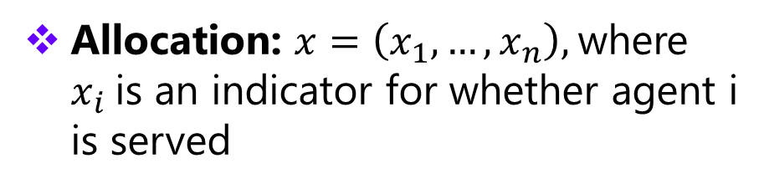
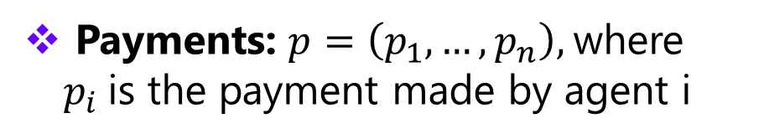
Reminder
Agent’s value:$v=\left(v_{1},…,v_{n}\right)$
Allocation:$x=\left(x_{1},…,x_{n}\right),$where $x_{i}$is an indicator for whether agent i is served
Payments:$p=\left(p_{1},…,p_{n}\right),$where $p_{i}$is the payment made by agent i

Slide 17
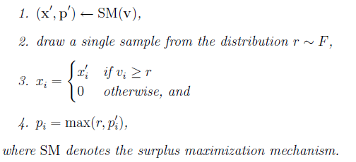


The Lazy Single-Sample mechanism
Notes:
1. אנו נחשב את ה-SM(v) ונקבל וקטור של (x’,p’).
x’ – וקטור האלקוציה, משמע מי יזכה במכרז ומי לא.
P’ – וקטור התשלומים.
2. נדגום ערך r מההתפלגות F (ערכים של v_{i}).
3. נגדיר x_{i} באופן הבא: אם v_{i} הערך הוירטואלי של סוכן i גדול מהערך שדגמנו אזי x_{i} = x’_{i} .
אחרת x_{i} = 0.
4. נגדיר וקטור תשלומים חדש שלוקח את המחיר המקסימאלי בין הערך שדגמנו r ל p’_{i} או אפס אחרת.
בהשוואה ל-surplus maximization mechanism עם מחירים reserve prices שדנו בפרק 4, ה- reserve prices נועדו לפלטר סוכנים בעלי ערך נמוך עוד לפני שמחפשים את הקבוצה אשר תיתן ערך מקסימאלי (surplus max), במכניזים הנ"ל ה- reserve prices מפלטר החוצה את הסוכנים בעלי הערך הנמוך לאחר שמוצאים את הקבוצה אשר תיתן את הערך המקסימאלי

Slide 18

Reminder – cont.
Definition The quantile q of an agent with value v ∼ F is the probability that the agent is weaker than a random draw from F.
  I.e., q = 1 − F(v).
Definition: The revenue curve R(q) for a distribution F is defined by
  R(q) = v(q)*q
Notes:
בגלל שמדובר בהתפלגויות שהן לא בהכרח U[0,1], ננסה לנרמל אותן ע"י שימוש בq.
במכניזם חד מימדי כשערכי השחקנים מתפלגים בהתפלגות רציפה יש יחס ישיר בין הערך והחוזק היחסי של השחקן.
לדוגמה, בהתפלגות אחידה [0,1] שחקן עם ערך 0.9 חזק יותר מ90% מהשחקנים וחלש יותר מ10%.
לכן q יביע את החולשה שלו (כאשר 0 זה הכי חזק ו1 זה הכי חלש).
ההכנסה מוגדרת להיות הסיכוי למכור כפול המחיר שאני אמכור בו

Slide 19
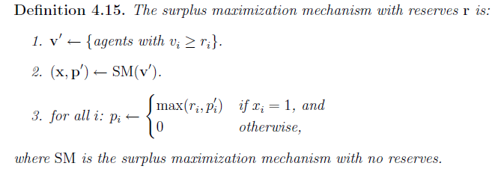
Reminder
Definition 3.21: A Second-price Auction with reservation price r sells the item if any agent bids above r. The price the winning agent pays is the maximum of the second highest bid and r.

Slide 20
Reminder - Corollary 3.22
For i.i.d., regular, single-item environments, the second-price auction with reserve η = argmax_{q}R(q) (a.k.a Monopoly Offer) optimizes expected revenue.

Slide 21
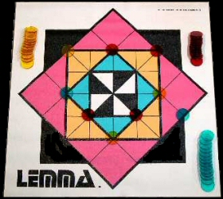
Lemma 5.6
For a single-agent with value drawn from regular distribution F, the revenue from a random take-it-or-leave-it offer r ∼ F is at least half the revenue of the (optimal) monopoly offer.
exp_rev(Random take –it or leave-it) ≥ ½ exp_rev(monopoly offer)
Notes:
נתבונן במצב של סוכן יחיד, בסביבה עם פריט יחיד. המכרז האופטימאלי בסביבה כזאת הוא פשוט להכריז (לפרסם) על מחיר מונופול.
זהו מצב של קח את זה במחיר הזה או שתפרוש מהמכרז. תחת ההנחות הנ"ל ב-single sample mechanism מפרסם באופן רנדומאלי מתוך ההתפלגות את מחיר, כאשר זוהי הצעת מחיר של קח את זה או עזוב. אנו ניתן הוכחה גיאומטרית אשר תראה כי עבור התפלגויות רגולריות, הכנסות/רווח מהמחיר הרנדומאלי הזה הוא כפקטור 2 על הרווח מהמחיר המונופולי (האופטימאלי).

Slide 22
Proof - Lemma 5.6
Let R(q) be the revenue curve for F in quantile space (for a single agent, multiply by n for for iid agents).
Let η be the quantile corresponding to the monopoly price, i.e., η = argmax_{q}R(q).
  The expected revenue from a single agent drawn from F with a take-it-or-leave-it price corresponding to quantile η is R(η)
Drawing a random reserve (r) from F is equivalent to drawing a uniform quantile q~U[0,1].
  Fact: exp_rev(R(q))= E_{q} [R(q)] = ∫R(q)dq
  Now we will see the geometric proof
Notes:
יהי R(q) עקומת הרווח (revenue curve) עבור F quantile space.
יהי phi הערך של האוכלוסיה המחלק אותה למספר קבוצות שוות המתאים למחיר המונופולי כלומר הרווח המצופה ממחיר כזה הוא R(ETA).
ניזכר שלקיחת של ערך רנדומאלי מההתפלגות F שווה ללקיחת ערך quantile מתוך התפלגות אוניפורמית כאשר q ~ U[0,1]. הrevenue המצופה ממחיר רנדומאלי זה הינו E_{q}.

Slide 23
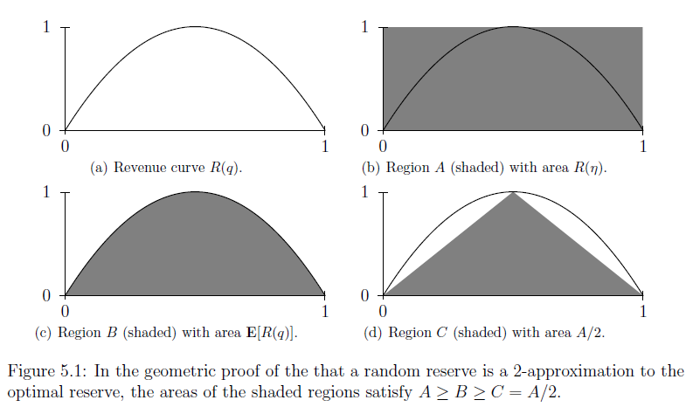
Notes:
In the Figure 5.1 the area of region A is R(η) – the monopoly price.
The area of region B is Eq[R(q)] which is like the revenue from drawing a random price r.
We can see that the area of C is less than the area of B, by concavity of R(·), but also it at least half the area of A, by geometry. The lemma follows.
כלומר השטח מתחת של C קטן מהשטח של B מכיוון שR(q) קמור, אך כמו שרואים השטח של C הוא (במקרה הגרוע שהערך של η הוא באמצע) לפחות החצי השטח של A ולכן הלמה מתקיימת.

Slide 24

Reminder
X
π_{i}
1
0
V
A critical value π _{i} is defined to be the minimal price such that the i^{th} agent will participate in the surplus maximization mechanism
Notes:
בעזרת קביעת התשלום להיות הערך הקריטי, נוביל למצב בו אמירת אמת היא אסטרטגיה דומיננטית.

Slide 25
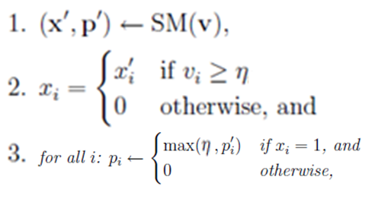
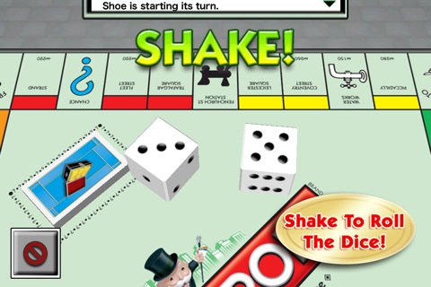
Reminder (or not…)
The Lazy Monopoly Reserves mechanism:

Slide 26
Reminder
*
A downward-closed environment is one that satisfies the following condition:
  For any sets I, J of agents such that I J, if J is satisfied, then I is satisfied.
    A set I of agents is satisfied if for every i I, x_{i} = 1

Slide 27
Lemma 5.7
*
For any i.i.d., regular distribution, downward-closed environment, the revenue of the lazy single-sample mechanism is a 2-approximation to that of the lazy monopoly reserve mechanism.
exp_rev(Lazy Single Sample) ≥ ½ exp_rev(Lazy Monopoly Reserve)

Slide 28
Proof
Let REF be a lazy monopoly reserve mechanism
  η is the quantile of the monopoly price,
  i.e. η = argmax_{q}R(q)
Let APX be a lazy single-sample mechanism.
Let τ_{i} be the critical quantile of the SM mechanism.
We show that for every agent i, the expected revenue from agent i in APX is at least half the expected revenue in REF.
  Intuition: turn the n-agents model into a simpler, 1-agent model.

Slide 29
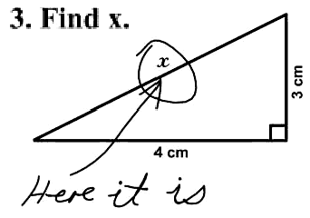
Proof – cont.
In APX, the critical quantile of agent i is min(τ_{i}, q) for q~U[0,1]
In REF, the critical quantile of agent i is min(τ_{i}, η).
Now consider two cases
  τ_{i} <= η
  τ_{i} > η
We show that in both, the revenue from agent in APX is a 2-approximation to the revenue from agent i in REF

Slide 30
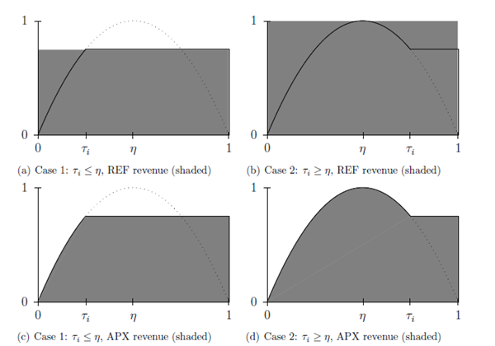
In REF, the critical quantile of agent i is min(τ_{i}, η).
In APX, the critical quantile of agent i is min(τ_{i}, q) for q~U[0,1]
Notes:
Now consider the induced revenue curve in APX from agent i with value vi ∼ F as
a function of q in the case where τi ≤ η and where τi > η (Figure 5.2). We show, via
the geometric interpretation, that in each case APX is a 2-approximation. Notice that if
q ≤ τi then APX’s revenue from i is R(q), otherwise it is R(τi). The REF revenue from i is
R(min(τi, η)). By concavity of R(·) and geometry (Figure 5.2) the theorem follows.

Slide 31
Matroid Environments
Definition 4.21. A set system is (E, T) where E is the ground set of elements and T is a set of feasible (a.k.a., independent) subsets of E. A set system is a matroid if it satisfies:
  downward closure: subsets of independent sets are independent.
  Augmentation: given two independent sets, there is always an element from the larger whose union with the smaller is independent.
    ∀I, J ∈ T, |J| < |I| ⇒ ∃e ∈ I \ J, {e} ∪ J ∈ T.
Notes:
TODO: explain what feasible means

Slide 32
Theorem 4.24
Theorem 4.24. For any i.i.d., regular, matroid environment, the surplus maximization mechanism with monopoly reserve price optimizes expected revenue.
Monopoly reserve price mechanism:
1. reject each agent i with v_{i} < φ⁻¹(0),
2. allocate the item to the highest valued agent remaining (or none if none exists)
3. charge the winner his critical price.

Slide 33
Corollary 5.8
For any i.i.d., regular, matroid environment, the single-sample mechanism is a 2-approximation to the optimal mechanism revenue.
Proof:
  in matroid environments the Lazy Monopoly mechanism is equivalent to the Monopoly Reserve Price Mechanism.
  By theorem 4.24 the lazy monopoly mechanism is optimal.
  Hence, corollary 5.8 is followed by lemma 5.7
Notes:
כפי שכבר דנו כבר הlazy monopoly reserve pricing הינו זהה לmonopoly reserve pricing in matroid pricing. כמו כן במשפט 4.24 הראינו ש-monopoly reserve pricing הוא אופטימאלי, ולכן אנו נסיק את את המסקנה הנ"ל

Slide 34

Prior-Independent Mechanisms
We now turn to mechanisms that are completely prior-independent
i.e., mechanisms that will not require any knowledge about the distribution in advance
The central idea – perform small amount of market analysis as the mechanism runs
Notes:
כעת נדבר על מכניזמים שאינם תלויים כלל בהתפלגות המקדימה. בניגוד למכניזמים מהסעיף הקודם, המכניזמים האלו לא יידרשו שום מידע לגבי ההתפלגות המקדימה מראש – אפילו לא דגימה אחת מההתפלגות. עם זאת, עדיין נניח שיש התפלגות כזו. נחפש מכניזם יחיד בעל ביצועים טובים לכל התפלגות מתוך קבוצה גדולה של התפלגויות.

Slide 35
Simple Prior-Independent mechanism
Consider the next k-units auction mechanism:
  1. Ask for bids
  2. Randomly reject an agent i
  3. Run a k+1st-price auction with reserve v_{i} on v_{-i}
Claim: the above is 2*n/(n-1)-approximation of the optimal revenue.
  Intuition: It’s exactly like removing one agent from the lazy-single-sample mechanism.
  We remove a random agent, which can only harm 1/n fraction of the expected revenue.
  After removing agent i, this mechanism is identical to the lazy single sample mechanism.
  By Corollary 5.8, it is 2n/(n-1)-approximation.
Notes:
הרעיון המרכזי מאחורי design של prior independent mechanisms הוא שכמות קטנה מניתוח השוק יכולה להתבצע on-the-fly, כלומר, בזמן ריצת המכניזם. הצעות של שחקנים מסויימים יכולים לשמש על מנת לנתח את השוק עבור שחקנים אחרים.
נבחן את המכירה הבאה ל-k מוצרים זהים:
בקש הצעות מהשחקנים
בחר באקראי שחקן i* ודחה אותו
הרץ מכירת k+1st-price auction עם סף (reserve) v_{i*} על v_{-i}
המכירה הנ"ל היא בבירור incentive compatible. בנוסף, קל לראות שזהו קירוב 2n/(n-1) עבור n שחקנים כאשר הערכים נשלפים בצורה בלתי תלויה ושוות התפלגות מהתפלגות רגולרית. זה נובע מהעובדה שדחייה של סוכן רנדומי תגרום להפסד של לכל היותר 1/n (טעות בספר – faction) מההכנסות האופטימליות ותוצאת הדגימה הקודמת (משפט 5.8)

Slide 36

Digital-Good Environments
A Digital Good Environments is an environment where c(x) = 0 for every allocation vector x
  Reminder: c(x) = 0 if the agents with x_{i} = 1 can be served together. Otherwise c(x) = ∞
For example, k-units auctions are digital good environments if k = n
Notes:
פונקציית התשלום בסביבה שהיא digital good היא c(x) = 0 לכל וקטור אלוקציה x, או במילים אחרות, כל הסטים של המהלכים (outcomes) הם ברי-ביצוע
סביבות כאלו הם המקרה המיוחד של מכירה של k פריטים זהים עבור k = n. כי למעשה ניתן לספק את המוצר לכל הסוכנים.

Slide 37


Definition 5.11
The pairing auction arbitrarily pairs agents and runs the second-price auction on each pair (assuming n is even).
The circuit auction orders the agents arbitrarily (e.g., lexicographically) and offers each agent a price equal to the value of the preceding agent in the order (the first agent is offered the last agent’s value).
Notes:
הגדרה 5.11:
Pairing auction – מכירה שבאופן שרירותי מזווגת בין השחקנים, ומריצה second-price-auction עבור כל זוג בנפרד (מניחים ש-n זוגי)
Circuit auction – מכירה שמסדרת באופן שרירותי את כל השחקנים (למשל, באופן לקסיקוגרפי), ומציעה לכל שחקן את המחיר שהציע השחקן הקודם בסידור (לשחקן הראשון מוצע מחירו של השחקן האחרון)

Slide 38
Theorem 5.12
For i.i.d., regular, digital-good environments, any auction wherein each agent is offered the price of another random or arbitrary (but not value dependent) agent is a 2-approximation to the optimal auction revenue.
Proof:
  Since each agent is offered a random value from the distribution, simply apply lemma 5.6
Conclusion: pairing auction and circuit auction are both 2-approximation to the optimal auction revenue.
Notes:
משפט 5.12: עבור סביבה רגולורית, i.i.d ו-digital good, כל מכירה שבה כל שחקן מציעים את המחיר של שחקן שנבחר בצורה רנדומלית או שרירותית (אך לא תלויה בערך) הינה 2-קירוב להכנסות במכירה פומבית אופטימלית.
ההוכחה של משפט זה נובעת באופן ישיר מהפירוש הגיאומטרי עבור single-sample mechanism. בבירור, ה-Pairing auction וה-Circuit auction מקיימות את תנאי המשפט. לסיכום, קל יחסית, בתוך מכניזם, להשיג דגימות מתוך ההתפלגות.

Slide 39
General Environments
We want to extend our results for the digital good environments to general environments
This can be done by replacing the lazy single-sample mechanism with a lazy circuit or pairing mechanisms.
Notes:
כעת נאמץ את התוצאות שקיבלנו עבור digital good environments לסביבות כלליות. הרעיון הכללי כאן הוא להחליף את ה-lazy single-sample reserve עם lazy circuit mechanism או lazy pairing mechanism. נשים לב שבסביבות downward-closed, ניתן לראות את ה-lazy reserve pricing בצירוף של surplus maximizing mechanism כמכירה מסוג digital-good. ה-surplus maximzing mechanism פולט סטים של מהלכים שהם ברי-ביצוע כיוון שכל תת-קבוצה של סט של מהלכים שהוא בר-ביצוע הוא גם בר-ביצוע, הסביבה המושרית הינה digital-good

Slide 40

Definition 5.13 - Pairing mechanism
The pairing mechanism is the composition of the surplus maximization mechanism with the (digital goods) pairing auction. More formally:
  1. Run a Surplus Maximization on v
  2. Run a pairing auction on v
  3. Charge the winners in both auctions with their maximal price from the mechanisms above
For downward-closed environments, the induced environment for the mechanism defined
above is digital-good

Slide 41

Definition 5.13 - Circuit mechanism
The circuit mechanism is the composition of the surplus maximization mechanism with the (digital goods) circuit auction. More formally:
  1. Run a Surplus Maximization on v
  2. Run a circuit auction on v
  3. Charge the winners in both auctions with their maximal price from the mechanisms above
For downward-closed environments, the induced environment for the mechanism defined
above is digital-good

Slide 42
Theorem 5.14
For i.i.d., regular, matroid environments, the pairing and circuit mechanisms are 2-approximations to the optimal mechanism revenue.
Notes:
משפט 5.14. עבור סביבות רגולריות, מטרוידיות ו-i.i.d., ה- Pairing Mechanismוה- Circuit Mechanism הם 2-קירוב להכנסות של מכירה פומבית אופטימלית.

Slide 43


